Slide 1

Итоговый проект
Автор: Короб Владимир
Курс: Machine Learning Junior
Тема: Модель кредитного риск-менеджмента

Slide 2

Описание задачи
Данные о кредитной истории
Решение о выдаче кредита
Магия Модель

Slide 3
Описание исходных данных
Заявок 3 000 000
Записей 26 162 717
Основные данные:
Сроки
Суммы
Количество просрочек
Параметры кредита
Notes:
Сроки: с момента сбора данных, планового и фактического погашения
Суммы: лимит, максимальная просрочка, остаток, следующий платеж
Количество просрочек: по диапазонам длительности
Параметры кредита: тип, валюта, статус

Slide 4
Особенности данных
Бинаризация и кодирование снижают ценность данных, лишают смысла операции сравнения, ранжирования и арифметические операции над признаками
Сильный дисбаланс классов, доля миноритарного признака 3.55%
Данные не содержат пропусков и дубликатов

Slide 5
Генерация признаков
Тип признака | Обработка
Бинарный | 1. Доля единиц в истории 2. MIN 3. MAX 4. значение из последней заявки
Бинаризированный | 1. доля каждого значения в истории 2. значения признаков из последней заявки промежутки пронумерованы в случайном порядке => применяю к признакам, из последней заявки get_dummies
Закодированный

Slide 6
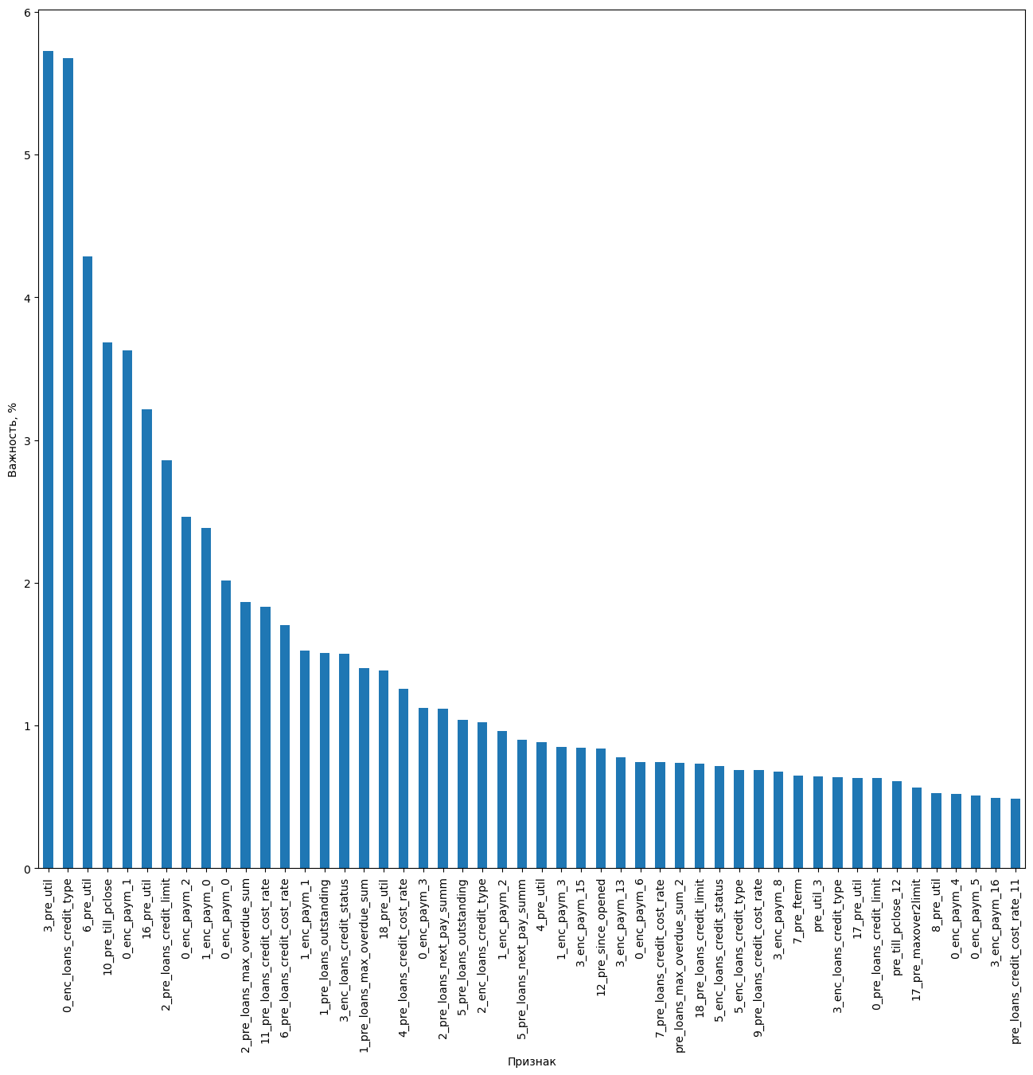
Отбор признаков
Получено 772 признака
Убираем признаки с высокой (более 99,5%) долей одного значения. Удалено 223 признака.
Применяю методы отбора признаков:
2.1. model.get_feature_importance
2.2. sklearn.feature_selection.mutual_info_classif
2.3. sklearn.feature_selection.SelectKBest
В итоге выбрал «mutual_info_classif».
Удалил признаки с feature_importances <= 0,0005
В итоговом датасете 362 признака.

Slide 7
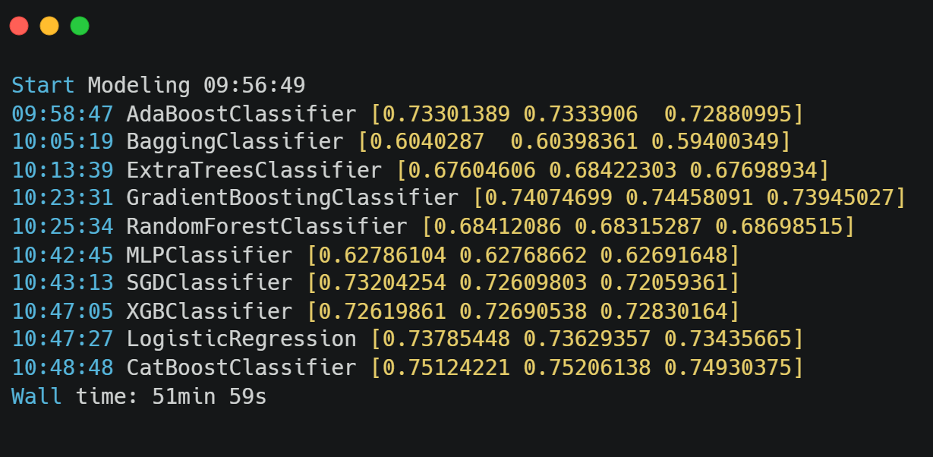
Моделирование 1
Разбиваю датасет в пропорции 15%-55%-30%
На 15% запускаю проверку по набору моделей с параметрами по умолчанию
(кроме class_weight)

Slide 8
Моделирование 2
Notes:
1. Хорошие результаты по целевой метрике дают алгоритмы, реализующие градиентный бустинг на деревьях. Для дальнейшей настройки и оптимизации выберу CatBoostClassifier, так как он дает максимальный результат и быстро работает;
2. LogisticRegression. У нее по умолчанию хороший результат и, так как в основе другой алгоритм, оптимизация может дать больший прирост качества, чем для CatBoostClassifier. Кроме того, именно эта модель в банковсках традиционно используется для решения задачи скоринга;
3. RandomForestClassifier. По моим наблюдениям с параметрами по умолчанию модель часто переобучается, а подбор параметров приводит к снижению переобучения и росту целевой метрики на тесте.

Slide 9
Моделирование 3
Модель | Способ подбора параметров | Результат RocAuc | Изменение
CatBoostClassifier | Optuna CatBoostClassifier.randomized_search | 0.76 | 0.01
LogisticRegression | GridSearchCV | 0.746 | 0.01
RandomForestClassifier | Optuna | 0.734 | 0.05

Slide 10
Моделирование 4
Построил датасет с прогнозами набора моделей по каждой заявке
Попробовал в качестве итогового прогноза простые агрегаторы этих прогнозов (средние, мин, макс, голосование по порогу)
Попробовал построить модели, принимающие на вход прогнозы, полученные на шаге 1
Итого: значимо улучшить качество по сравнению с CatBoostClassifier не удалось.

Slide 11
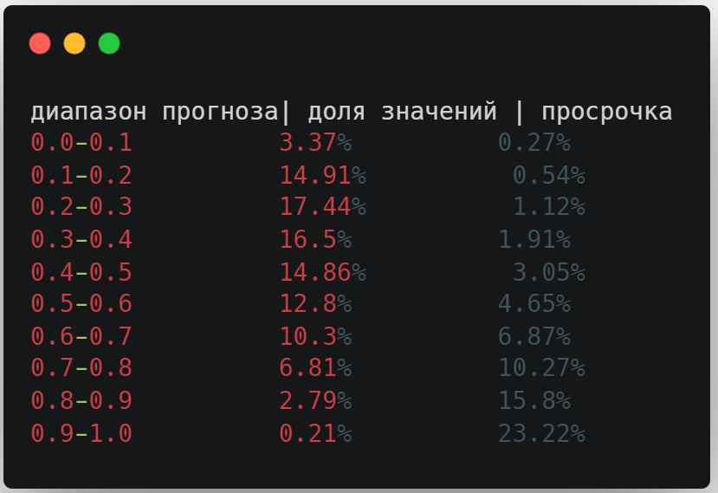
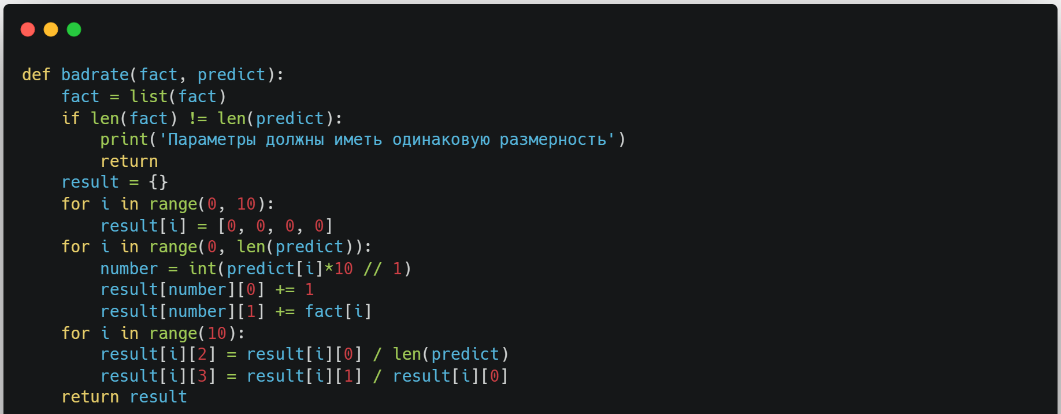
Дополнительная проверка качества
По мере роста предсказанных вероятностей дефолта растет реальный уровень дефолта.

Slide 12
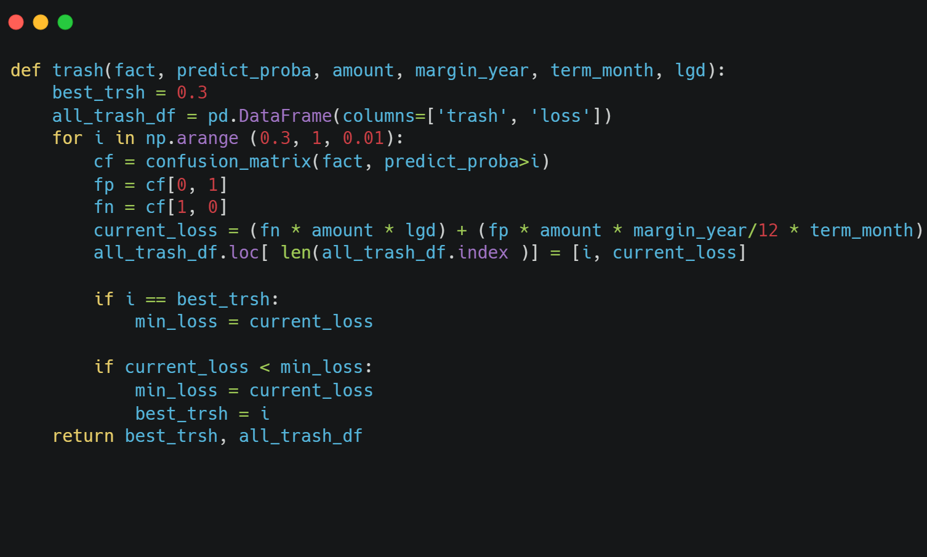
Определение оптимального порога
Необходимо минимизировать сумму стоимости ошибок.
Цена ошибки FN это потери по невозвращенному кредиту = EAD * LGD
EAD - сумма кредита;
LGD - доля суммы кредита, которая не возвращается при дефолте.
Цена ошибки FP это неполученный доход по кредиту = сумма кредита * ставка * срок.
средняя сумма,
средняя маржа,
средний срок,
LGD
Оптимальный порог

Slide 13
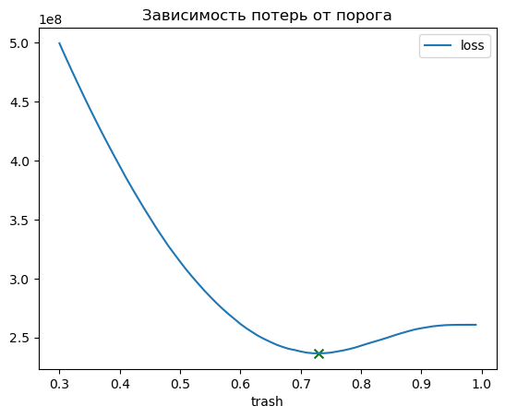
Определение оптимального порога

Slide 14
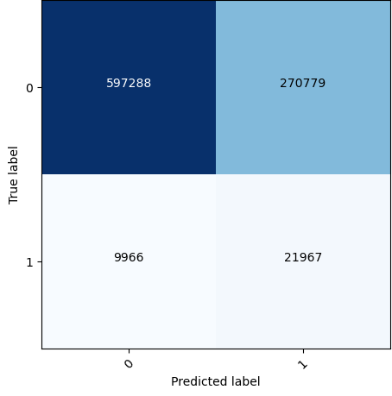
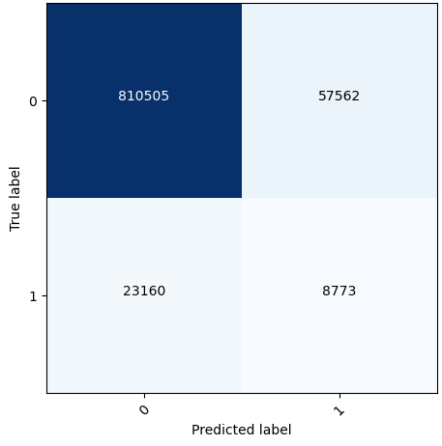
Определение оптимального порога
Порог по умолчанию
Оптимальный порог
в 2,3 раза больше выдано проблемных кредитов.
связанные с этим потери компенсируются доходом, получаемым от роста выдачи хороших кредитов на 36%

Slide 15
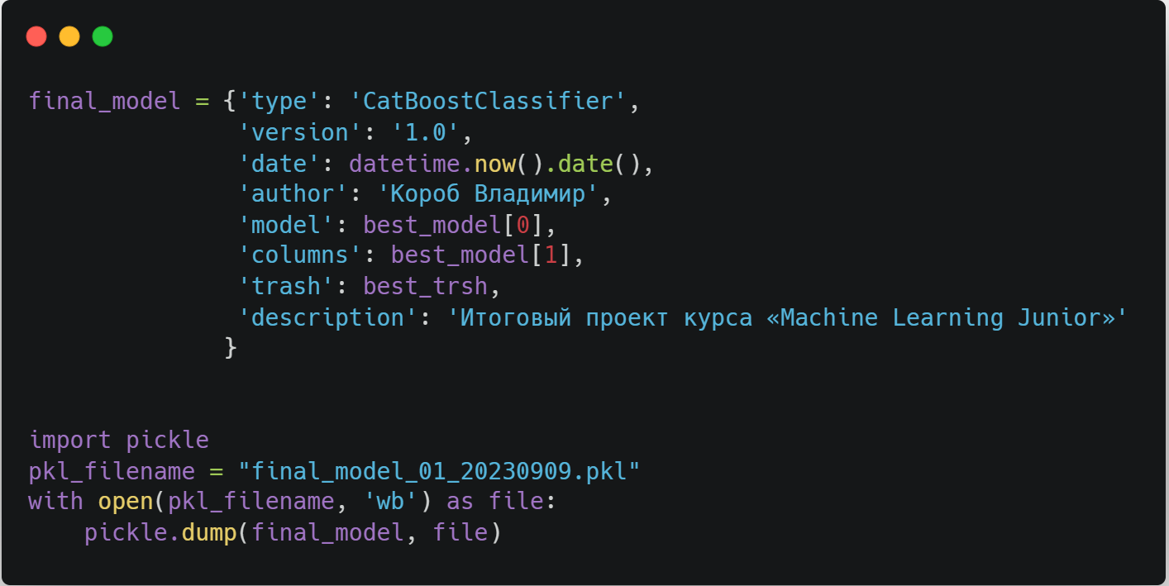
Сохранение результатов

Slide 16
Построение Pipeline
Pipeline преобразовывает загружаемые данные при помощи пользовательских функций
По fit() переобучивает сохраненную модель на новых данных
По предикт строит прогноз для новых данных

Slide 17

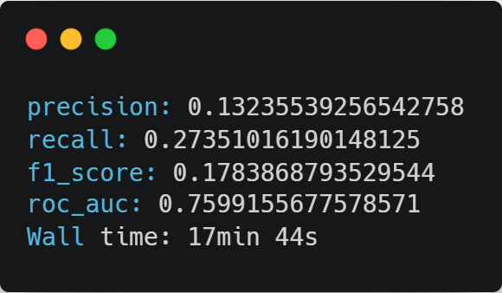
Результат работы Pipeline

Slide 18
Направления развития модели
Что сделать | Зачем
Попробовать нейронные сети | Возможно, удастся получить лушее качество
Провести расширенный подбор оптимальных параметров: больше параметров, шире диапазоны поиска, большее количество итераций | Более точная модель
Определение столбцов, исходного датасета, признаки из которых не попали в итоговый, исключение их на стадии чтения в Pipeline | Ускорение работы

